Slide 1

2018年公司产品图标梳理
（中性图标）

Slide 2
产品图标库目录
前端产品
同轴产品
存储产品
中心产品
楼宇产品
视讯产品

Slide 3

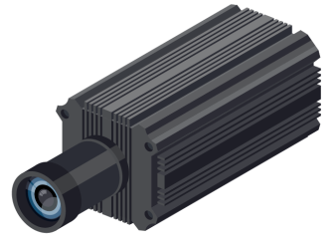

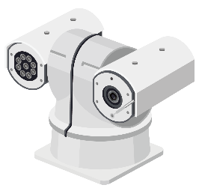



前端产品图标库
IPC
球机
智能交通
热成像
云台&机芯
防腐防爆
配件

Slide 4
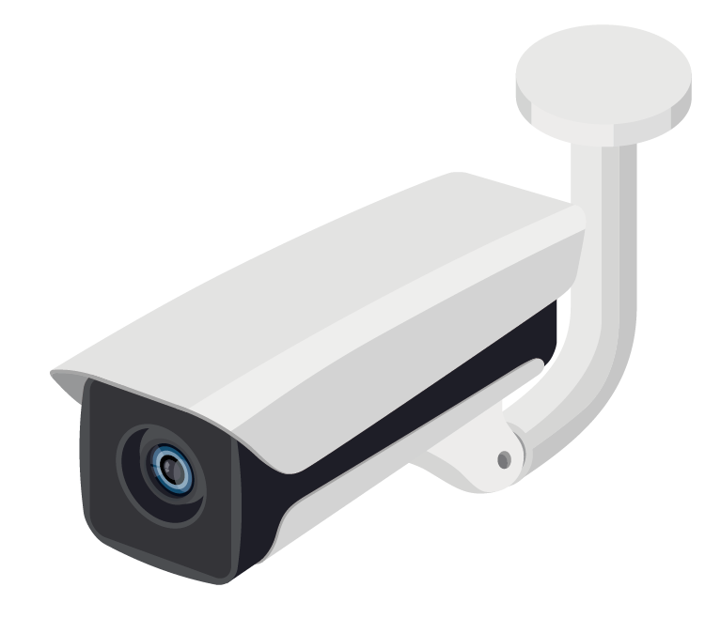
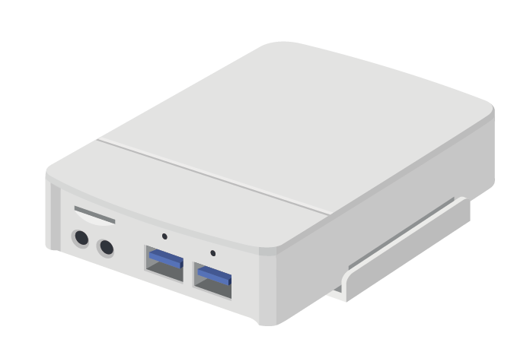
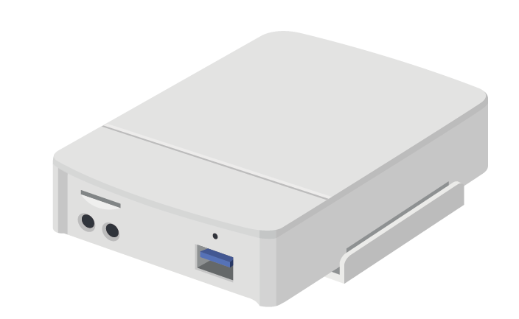
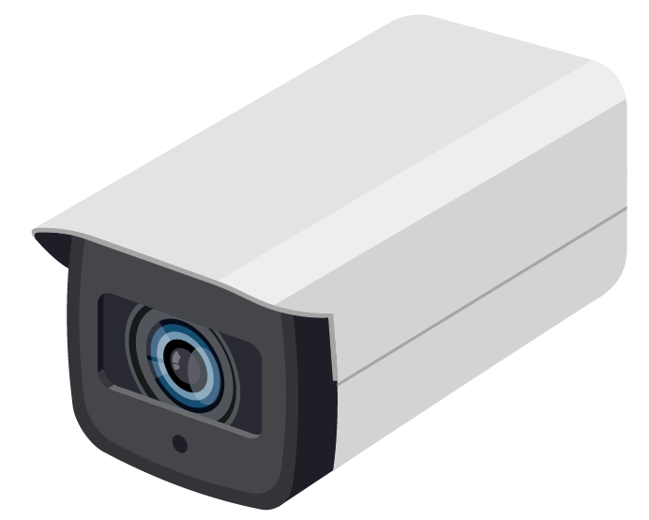
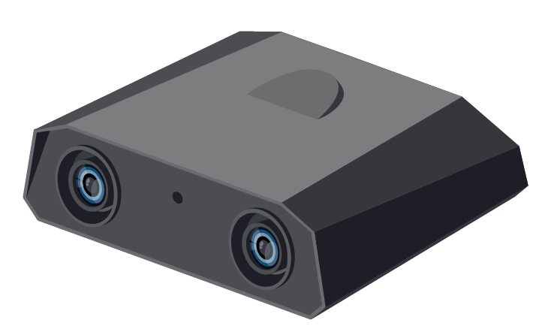
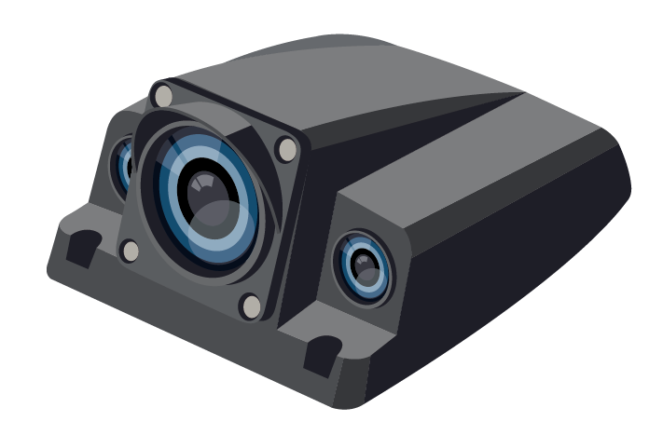


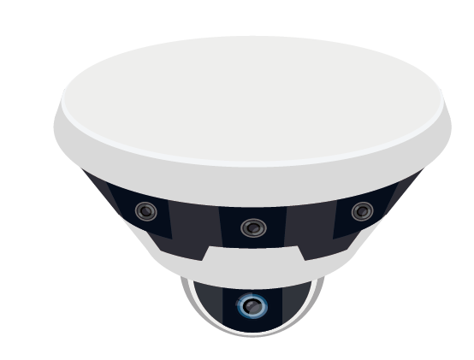

前端产品图标- IPC（NEW）
长支架
一拖二
一拖一
F
斜装客流摄像机侧面
车载
4C2A7273
高清整机图
守望者
顶装双目

Slide 5


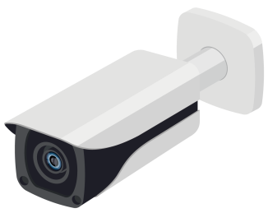
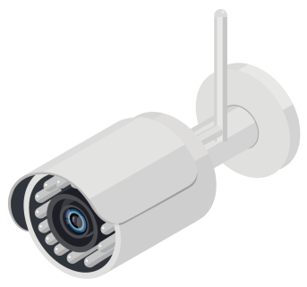
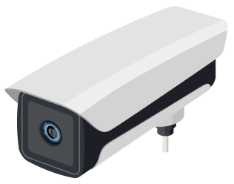
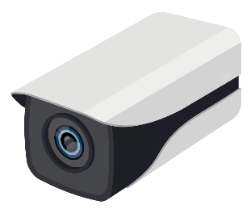

前端产品图标- IPC
标准枪（标五）
标准枪（标四）
红外枪（E型中枪）
红外枪（E型大枪）
红外枪（M型）
红外枪（WIFI小枪）
三目全景枪

Slide 6


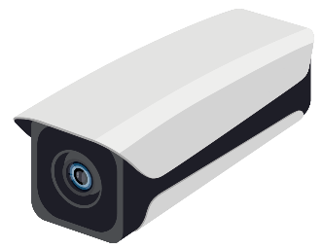
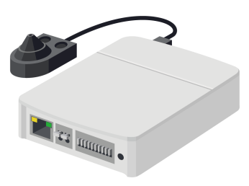
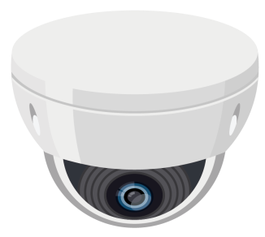
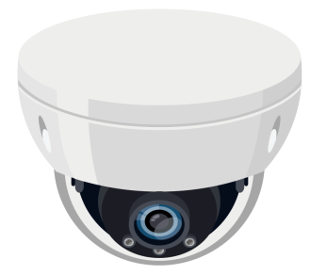

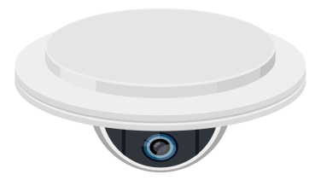

前端产品图标- IPC
一体机（MAC采集）
卡片机
针孔（一体式）
针孔（分离式）
半球（E型大半球）
半球（R型红外半球）
海螺（单灯）
云台小半球
鱼眼2

Slide 7
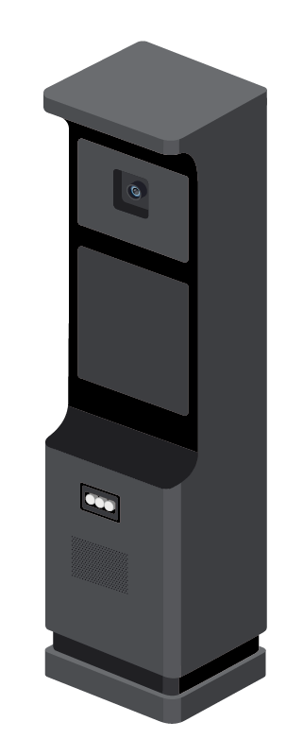

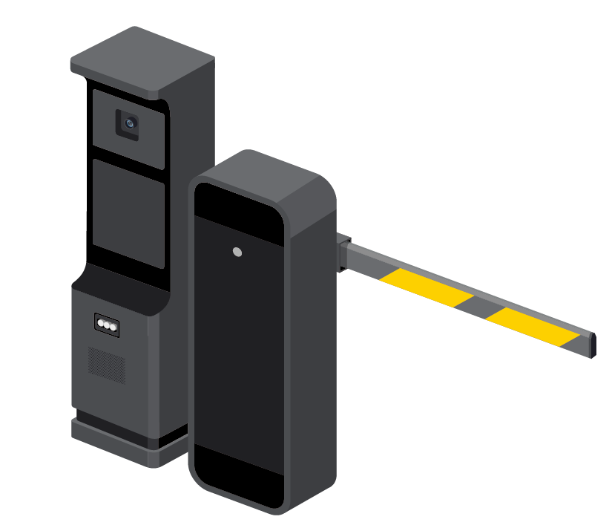

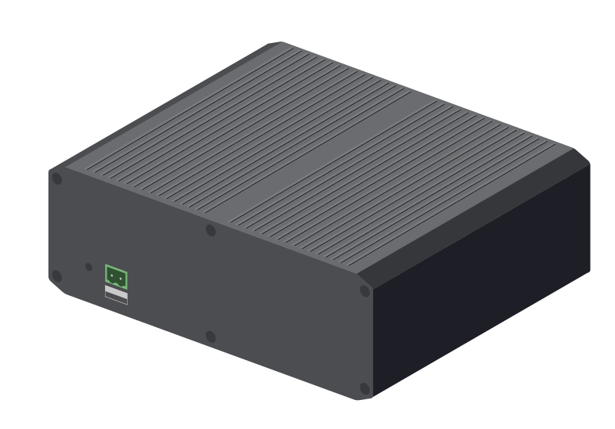



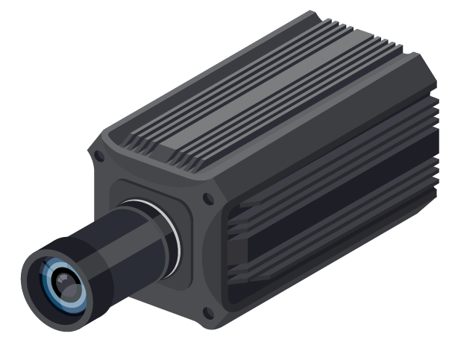
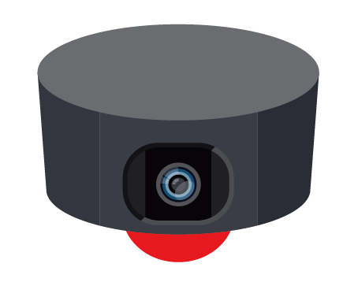
前端产品图标-智能交通（NEW）
爆闪灯
4路终端盒
出入口抓拍一体机
出入口抓拍一体机(分销)
出入口抓拍一体机（含道闸）
慧系列摄像机
路侧视频车位检测器
汽车电子标识读写器
全感应车位锁
三代车位相机-1

Slide 8


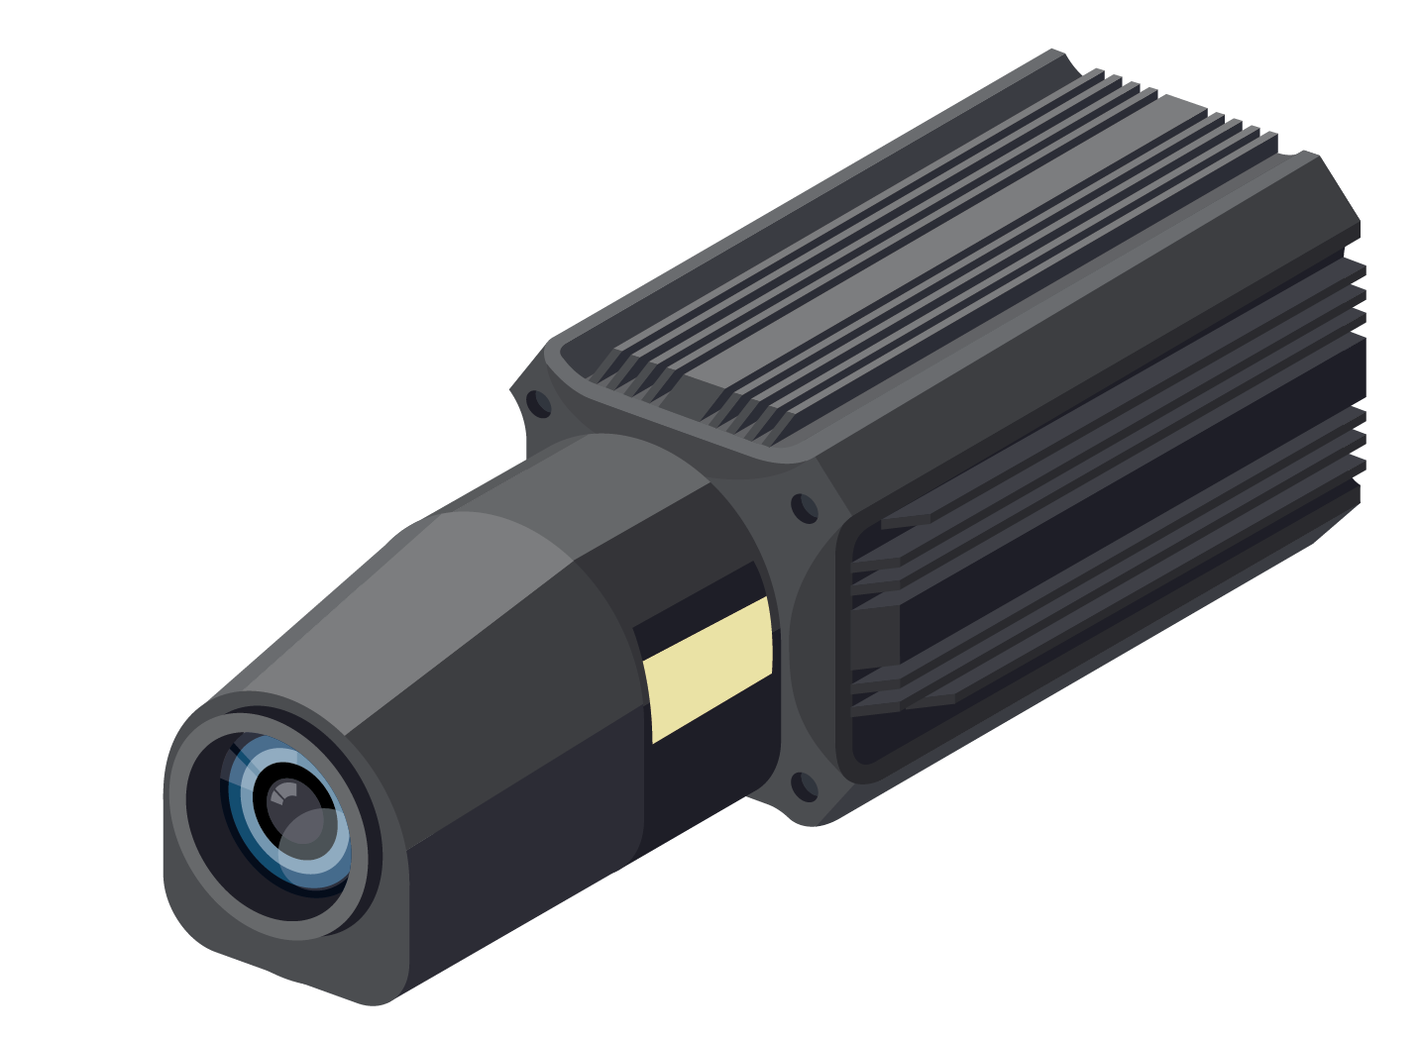

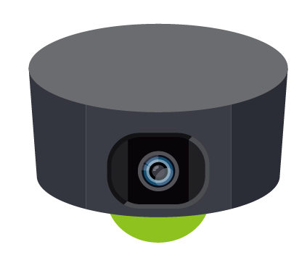
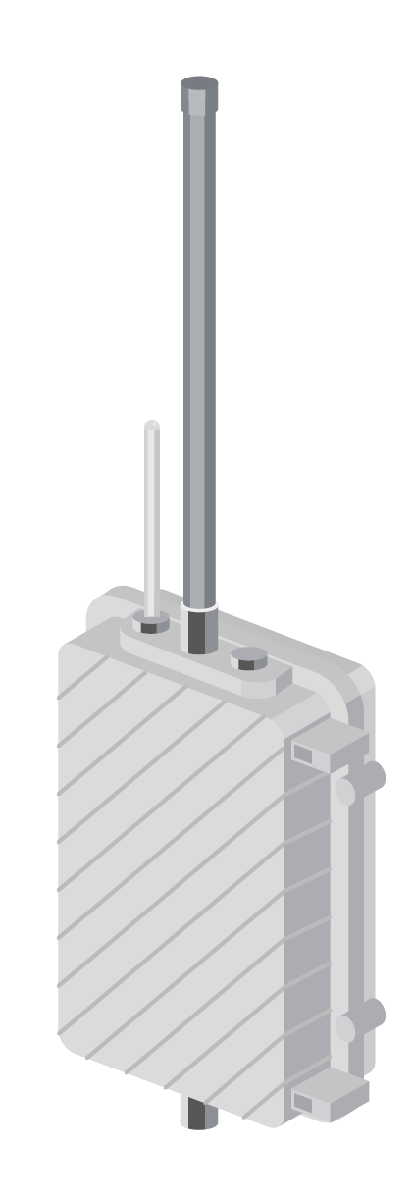
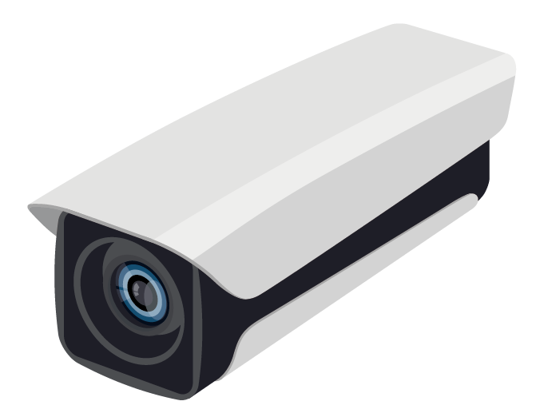
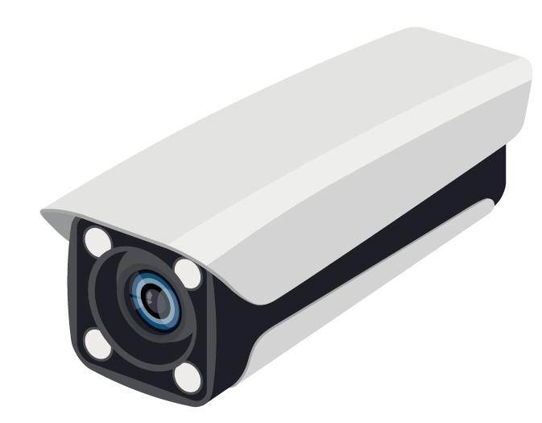
前端产品图标-智能交通（NEW）
三代车位相机-2
三代车位相机-3
三代车位相机-4
受电弓摄像机
双模车位锁
无线信息采集单元
智慧监控单元-1
智慧监控单元-2

Slide 9

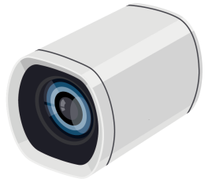
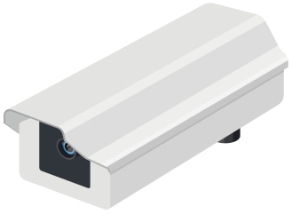
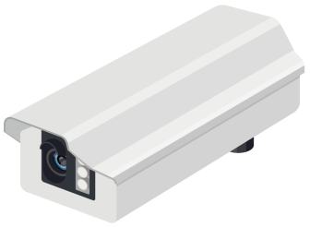



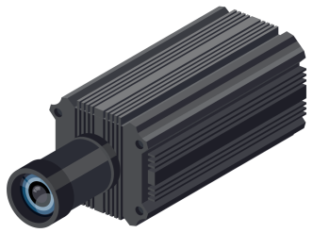
前端产品图标-智能交通
爆闪灯1
爆闪灯2
护罩不带灯
护罩带LED灯
频闪灯1
频闪灯2
易系列相机
公交占道抓拍单元

Slide 10
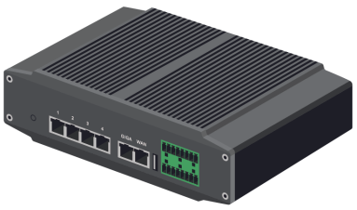
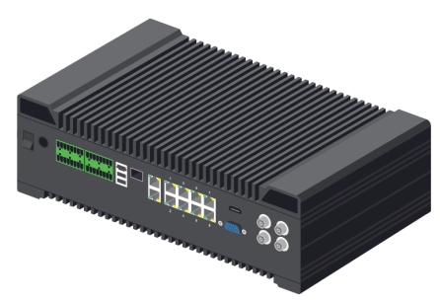
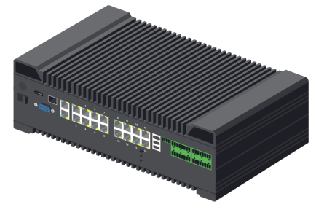
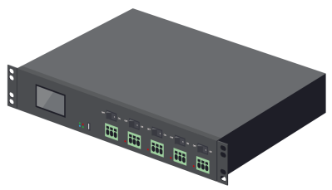
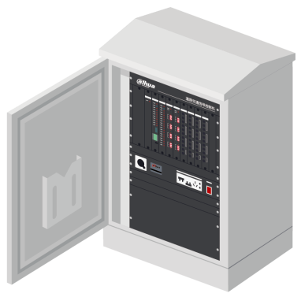
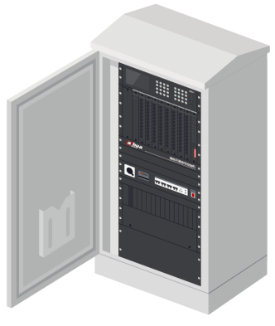

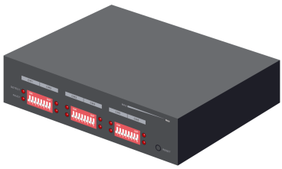
前端产品图标-智能交通
4路终端盒
8路终端盒
16路终端盒
机柜监测仪
44路信号机
96路信号机
测速仪
车检器

Slide 11
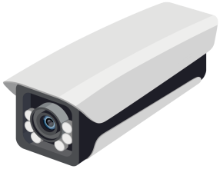


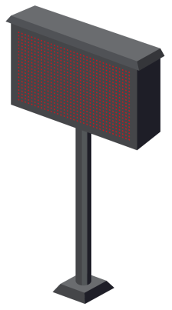
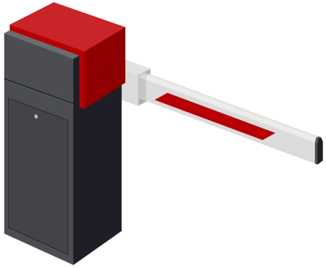
前端产品图标-智能交通
出入口抓拍相机 (2)
室内视频车位检测器
双目视频车检器
收费屏
挡车器
停车场终端管理盒

Slide 12

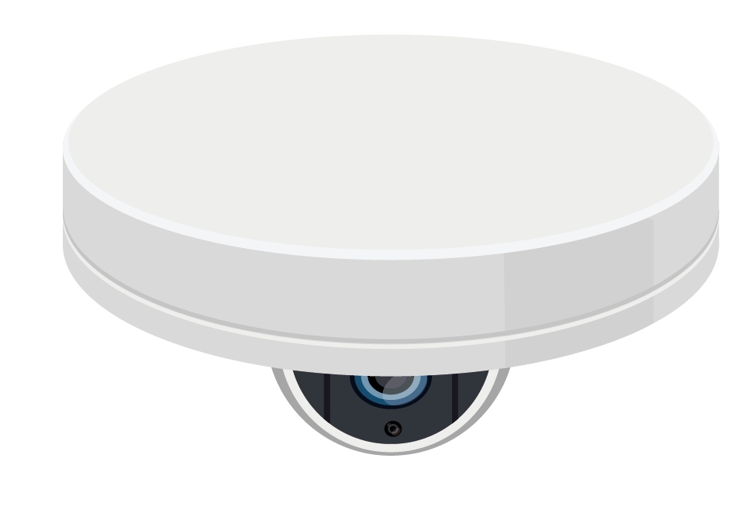
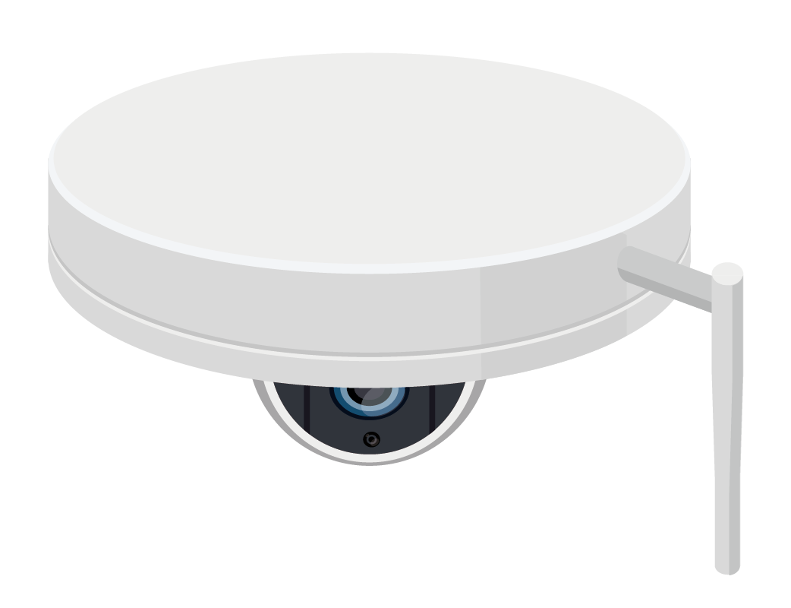
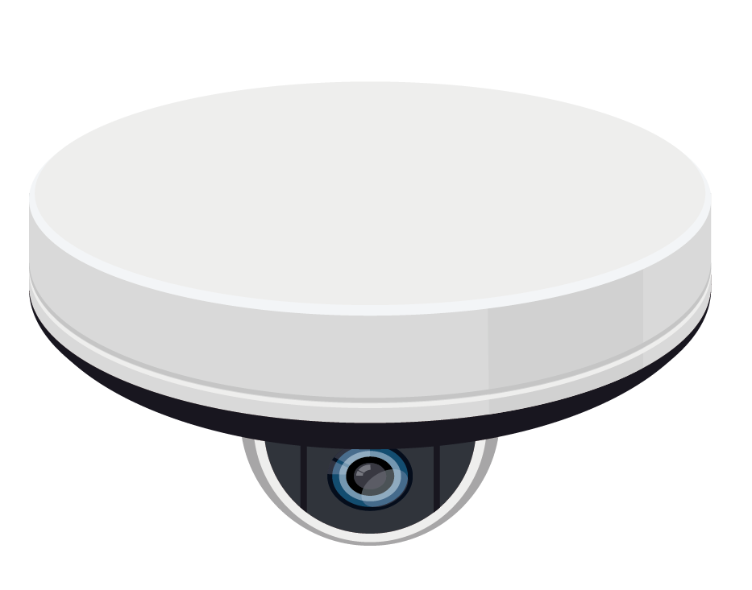
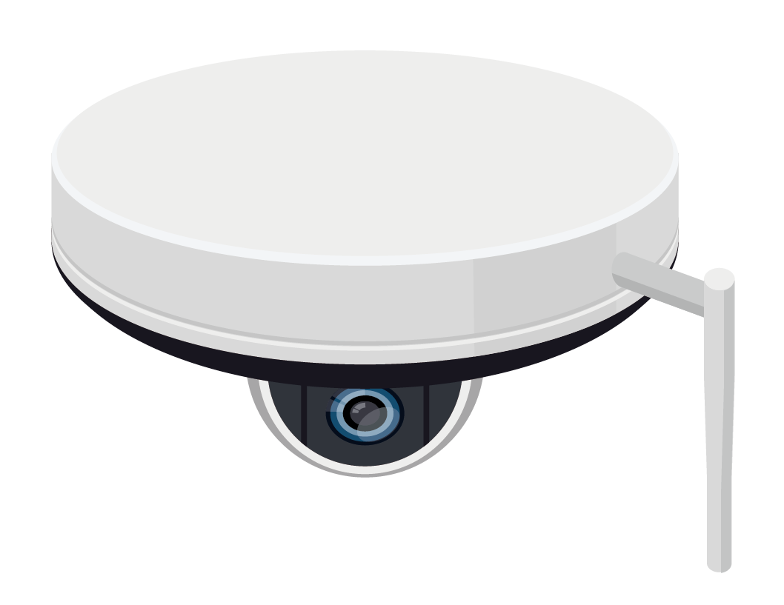



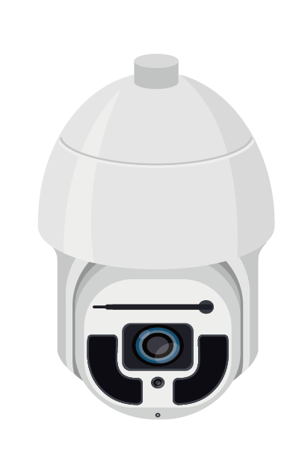
前端产品图标-球机（NEW）
1寸非红外球
1寸非红外WiFi球
1寸红外球
1寸红外WiFi球
4寸红外球
4寸嵌入式红外球
4寸吸顶式红外球
8寸红外球
9寸红外球

Slide 13
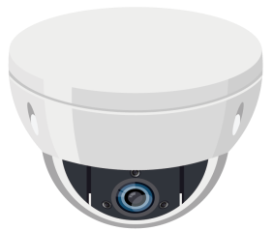







前端产品图标-球机
2寸非红外球
2寸红外球
3寸吸顶式非红外球
4寸吸顶式非红外球
4寸嵌入式非红外球
4寸非红外球
5寸非红外球
5寸嵌入式非红外球

Slide 14










前端产品图标-球机
5寸红外球
6寸非红外球1
6寸非红外球2
6寸红外球1
6寸红外球2
6寸红外球3-行业
6寸红外球3-渠道
6寸红外球4
6寸红外球5
6寸MAC红外球

Slide 15
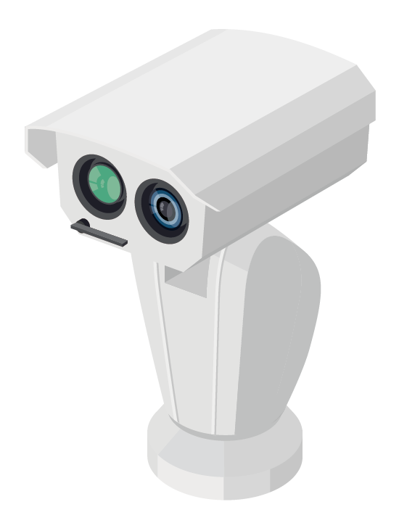
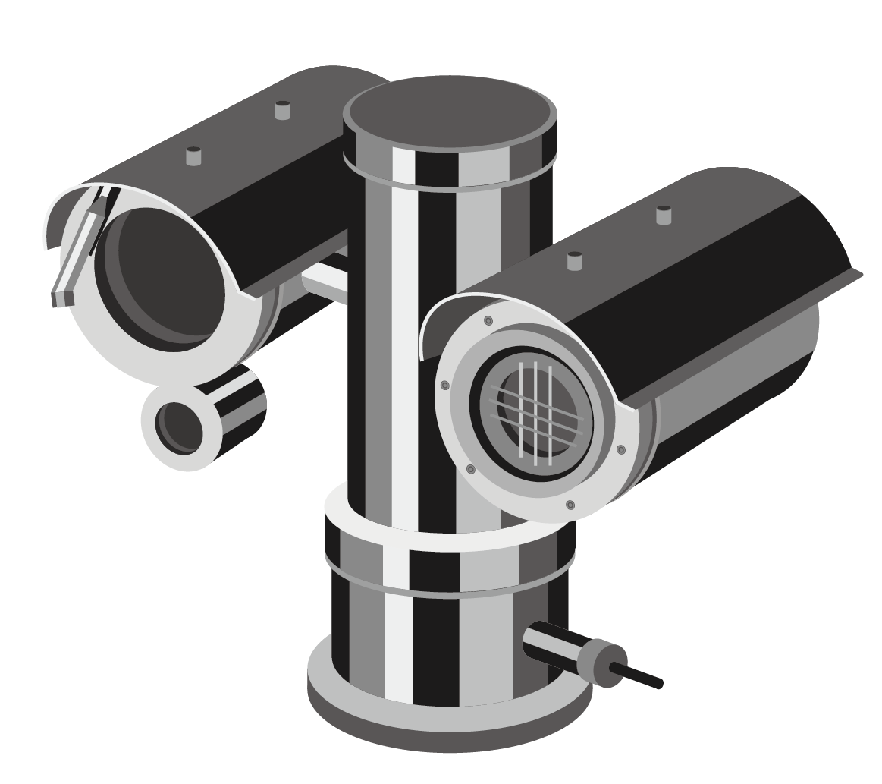







前端产品图标-热成像（NEW）
防爆云台
防爆枪
分销双目小枪
双目云台
重型云台（三目）
重型云台（双目）
双目小型云台
双目球
单目枪

Slide 16







前端产品图标-云台&机芯
海妖云台
PTZ81中载激光云台
PTZ81中载红外云台
PZ35车载云台
非红外一体机
红外一体机
高清网络机芯

Slide 17







前端产品图标-防爆（NEW）
防爆球机
防爆枪机
防爆红外枪机
防爆云台
防爆T型红外云台
防爆单仓红外云台
防爆电动变焦枪

Slide 18




前端产品图标-配件（NEW）
胶体蓄电池
控制器
配电箱外景
太阳能板

Slide 19






前端产品图标-配件
支架3
镜头
工业电源
支架1
护罩
支架2
工程宝2

Slide 20




同轴产品图标库
HDCVI
USB相机
编码器
HCVR

Slide 21







同轴产品图标-HDCVI
标准枪型摄像机1
标准枪型摄像机2
M枪
E半球
E型中枪
针孔
R半球

Slide 22




同轴产品图标-HDCVI
新单灯海螺
圈灯海螺
鱼眼
HDCVI 4K枪

Slide 23



同轴产品图标-编码器（更新）
HDCVI NVS编码器
HDCVI车载
USB
USB理财

Slide 24







同轴产品图标-HCVR（项目）
金融行业3U
通用项目2U
金融行业2U
通用项目1.5U
通用项目1U
行业产品1U
文教卫录播一体机1.5U

Slide 25



同轴产品图标-HCVR（分销）
HCVR分销2U
HCVR分销1.5U
HCVR分销1U/COMPAT

Slide 26






存储产品图标
NVR
云&EVS
手持
车载
ATM
司法审讯
音频

Slide 27






存储产品图标-NVR
NVR6-4U
NVR5-3U
NVR4-2U
NVR1-1.5U
NVR3-1U
NVR2-1U COMPAT

Slide 28




存储产品图标-NVR
IVSS724
IVSS716
IVSS712
IVSS708

Slide 29







存储产品图标-云&EVS
云存储数据存储节点1
云存储数据存储节点2
EVS5系-3U
EVS7系-4U
云计算一体机
云存储元数据服务器
短信猫

Slide 30











存储产品图标-手持
布控球箱子
DSH-H4
手持终端
身份证采集器
头戴式摄像头
底座
移动布控一体机-1
移动布控一体机-2
DSJ-DHTH3A1
DSJ-DHTH8A1
MPT310

Slide 31








存储产品图标-车载
部标硬盘机
1DIN卡机
1DIN硬盘机
报站屏
键盘
吸顶式云台
布控球
MCVR6208

Slide 32
存储产品图标-ATM（缺）

Slide 33




存储产品图标-司法审讯、录播
皮箱
三脚架
SDI便携系列
摄像机

Slide 34



存储产品图标-音频
拾音器
HSA200
HSP300
HSP200

Slide 35



中心产品图标
传输
解码显控
智能服务器
平台

Slide 36









中心产品图标-传输
核心交换机13U
核心交换机4U
同轴视控高清矩阵
收发器机箱
汇聚交换机
IP光端机
以太网交换机
工业光端机
视频光端机
接入交换机

Slide 37





中心产品图标-传输
SFP光模块
无线天线
室内AP
无线主机
锅状天线

Slide 38








中心产品图标-解码显控
视频综合平台(12U)
视频综合平台(7U)
视频综合平台（M70)
高清编码器
高清解码器
网络键盘
模拟键盘
网络键盘NKB5000-F_

Slide 39




中心产品图标-解码显控
视频控制器
DH-DSCON3000-M
视频控制器
DSCON3000-7U
视频综合平台
M30（3U）
UPS

Slide 40
中心产品图标-智能服务器（缺）

Slide 41


中心产品图标-平台
基础平台4U
基础平台3U
行业平台

Slide 42




楼宇产品图标
门禁
可视对讲
报警
智能锁
消防火眼

Slide 43










楼宇产品图标-门禁
二维码刷卡模组DH-ASQ2000
防水窄款读卡器E款DH-ASR1200E
刷卡读卡器
DH-ASR1100A
金属读卡器
防水型读卡器
窄款刷卡读卡器DH-ASR1200D
窄款刷卡密码读卡器DH-ASR1201D
指静脉读卡器ASI1214A
指纹读卡器
读卡器（带按键）

Slide 44




楼宇产品图标-门禁
指纹门禁一体机
门禁一体机
宽窄指纹机
考勤机

Slide 45







楼宇产品图标-门禁
门禁控制器（滑轨型）
门禁控制器（铁箱型）
分控制器
发卡器
DH-ASM100
身份证阅读器DH-ASF106
指静脉录入仪DH-ASM104
CUP卡读写卡器DH-ASM103

Slide 46







楼宇产品图标-门禁
离线巡更采集器
离线巡更人员钮
离线巡更事件簿
离线巡更信息钮
访客机
挂式消费机
卧式充值机
卧式消费机

Slide 47





楼宇产品图标-门禁
桥式圆弧小摆闸
刷卡桥式快速翼闸
刷卡桥式圆弧摆闸
指纹刷卡圆弧摆闸
刷卡桥式圆弧三辊闸

Slide 48




楼宇产品图标-门禁
立式人证核验终端
人证合一一体机
人证刷卡圆弧摆闸
人证指纹刷卡二维码圆弧摆闸

Slide 49






楼宇产品图标-门禁
胶体蓄电池
胶体蓄电池
控制器
配电箱外景
控制器
配电箱外景

Slide 50







楼宇产品图标-可视对讲
室内机1
室内机2
室内机3（DS款）
单元门口机1
单元门口机2
单元门口机3
单元门口机4

Slide 51










楼宇产品图标-可视对讲
分配器、楼道交换机
梯口机
别墅门口机1
别墅门口机2
别墅门口机3（C款）
中心管理机
VTA2报警终端
VTA5报警箱
VTT2610C-C
报警柱

Slide 52








楼宇产品图标-报警
报警主机（银行）
报警主机（视频）
报警主机（无线）
报警主机（总线）
输出扩展模块（8路）
动环主机（通用）
报警键盘（无线）
报警键盘（LCD）

Slide 53










楼宇产品图标-报警
安监动环主机
玻璃破碎探测器
红外探测器（壁挂式）
红外探测器（吸顶式）
环境采集单元
紧急按钮（86盒）
紧急按钮（凸出表面安装）
幕帘探测器
室外一体化监测单元基础版
室外一体化监测单元扩展版

Slide 54








楼宇产品图标-报警
双鉴探测器（壁挂式）
双鉴探测器（吸顶式）
震动探测器（墙体通用）
震动探测器（ATM）
铁制门门磁
主动红外对射（双光束）
主动红外对射（三光束）
主动红外对射（四光束）

Slide 55







楼宇产品图标-报警
声光警号（无线）
声光警号
无线遥控器
红外幕帘（无线）
报警网关
被动红外（无线）
门磁（无线）

Slide 56







楼宇产品图标-智能锁
智能锁8系
智能锁9系
智能锁2系 银色
智能锁3系
智能锁 7系 红古铜
智能锁 乐橙K4S 银色
智能锁 5系 玫瑰金

Slide 57



视讯产品图标库
大屏显示
视频会议
融合通信

Slide 58





视讯产品图标-大屏显示
室内小间距LED屏
液晶拼接屏
液晶监视器
DLP背投拼接屏
室内小间距LED箱体
自研小间距LED

Slide 59




视讯产品图标- 交通诱导屏
光带复合屏
户外常规屏
龙门架
F杆

Slide 60







视讯产品图标-视频会议-终端产品
软终端
TS2000
TS5100
TS4000
TS5200
RPS310
RPS320

Slide 61







视讯产品图标-视频会议-视讯网络
CMS1000
MCU9110
MCU9150
MCU9530
MCU9550
RRS9016
MCU9570

Slide 62






视讯产品图标-视频会议-终端外设
C500
C700
C810
MCA100
MCA200
MCA200D

Slide 63




视讯产品图标-融合通信
应急指挥 MSP-12U
DH-UC5000-25U-A融合通信平台
DH-MSP-B7000
调度机
DH-UC1000-10T-W

